Slide 1













Slide 2


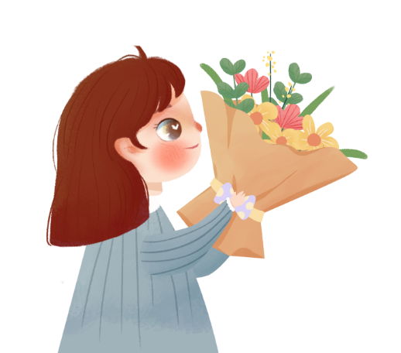



Slide 3


Slide 4






Slide 5

Nhân hóa là gì?
Nhân hóa là gọi hoặc kể, tả con vật, cây cối, đồ vật, hiện tượng tự nhiên,… bằng những từ ngữ vốn được dùng để gọi hoặc kể, tả người; làm cho chúng trở nên gần gũi, sinh động hơn.

Slide 6
Đặt một câu có sử dụng biện pháp nhân hóa.

Slide 7
“Nàng mèo lim dim mắt nằm sưởi nắng.”
Sự vật nào được nhân hóa? Nhân hóa bằng cách nào?
- Sự vật được nhân hóa: Mèo
- Nhân hóa bằng cách gọi: Nàng

Slide 8
Sự vật nào được nhân hóa? Nhân hóa bằng cách nào?
“Cây bàng trầm ngâm đứng che nắng cho bao thế hệ học trò”
- Sự vật được nhân hóa: Cây bàng
- Nhân hóa bằng cách tả: trầm ngâm đứng che nắng

Slide 9


Slide 10
1. Tìm các vật, hiện tượng tự nhiên được nhân hoá trong những đoạn thơ, đoạn văn dưới đây. Cho biết chúng được nhân hoá bằng cách nào.
Gọi vật, hiện tượng tự nhiên bằng những từ ngữ chỉ người.
Dùng từ ngữ chỉ hoạt động, đặc điểm của người để kể, tả về vật, hiện tượng tự nhiên.
Trò chuyện, xưng hô với vật, hiện tượng tự nhiên như với người.

Slide 11
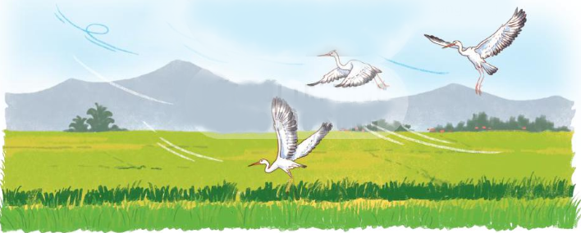
a. Chim mừng, ríu cánh vỗ
Rủ nhau về càng đông
Cào cào áo xanh, đỏ
Giã gạo ngay ngoài đồng.
Hạt níu hạt trĩu bông
Đung đưa nhờ chị gió
Mách tin mùa chín rộ
Đến từng ngõ, từng nhà.
(Quang Khải)
Sự vật, hiện tượng được nhân hóa | Cách nhân hóa
 | Gọi vật, hiện tượng tự nhiên bằng những từ ngữ chỉ người | Dùng từ chỉ hoạt động, đặc điểm của người để kể, tả về vật, hiện tượng tự nhiên | Trò chuyện, xưng hô với vật, hiện tượng tự nhiên như với người
chim
mừng, rủ nhau về
Cào cào
mặc áo xanh, đỏ; giã gạo
Hạt (lúa)
níu, nhờ
gió
chị
mách tin

Slide 12
b. Đêm hôm qua, trời mưa bão ầm ầm. Rặng phi lao vật vã, chao đảo trong gió nhưng không cây nào chịu gục. Sáng ra, trời tạnh ráo. Các cây phi lao chỉ bị rụng mất một ít lá. Khi bé Ly đi học, như thường lệ, rặng phi lao lại vi vu reo hát chào Ly. Ly vẫy tay chào lại:
– Lớn mau lên, lớn mau lên nhé!
(Theo Bùi Minh Quốc)
Sự vật, hiện tượng được nhân hóa | Cách nhân hóa
 | Gọi vật, hiện tượng tự nhiên bằng những từ ngữ chỉ người | Dùng từ chỉ hoạt động, đặc điểm của người để kể, tả về vật, hiện tượng tự nhiên | Trò chuyện, xưng hô với vật, hiện tượng tự nhiên như với người
Rặng phi lao
vật vã, chao đảo, không…chịu gục, reo hát, chào
Ly vẫy tay chào lại:
- lớn mau lên, lớn mau lên nhé!

Slide 13
c. Vườn cây đầy ắp tiếng chim và bóng chim bay nhảy. Những thím chích choè nhanh nhảu. Những chú khướu lắm điều. Những anh chào mào đỏm dáng. Những bác cu gáy trầm ngâm...
(Theo Nguyễn Kiên)
Sự vật, hiện tượng được nhân hóa | Cách nhân hóa
 | Gọi vật, hiện tượng tự nhiên bằng những từ ngữ chỉ người | Dùng từ chỉ hoạt động, đặc điểm của người để kể, tả về vật, hiện tượng tự nhiên | Trò chuyện, xưng hô với vật, hiện tượng tự nhiên như với người
chích chòe
thím
nhanh nhảu
khướu
chú
lắm điều
chào mào
anh
đỏm dáng
cu gáy
bác
trầm ngâm

Slide 14
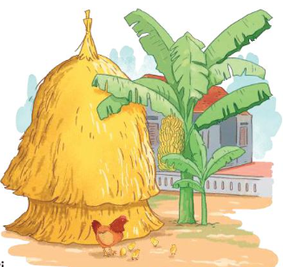
2. Em thích hình ảnh nhân hoá nào trong đoạn thơ dưới đây? Nêu tác dụng của hình ảnh nhân hoá đó.
Chẳng đâu bằng chính nhà em
Có đàn chim sẻ bên thềm líu lo.
Có nàng gà mái hoa mơ
Cục ta, cục tác khi vừa đẻ xong.
Có bà chuối mật lưng ong
Có ông ngô bắp râu hồng như tơ.
(Đoàn Thị Lam Luyến)

Slide 15
Ví dụ
Em thích hình ảnh:
Có ông ngô bắp râu hồng như tơ.
Tác dụng của hình ảnh đó là:
- Giúp câu thơ giàu hình ảnh, sinh động: bắp ngô được nhân hóa là “ông” trở nên sinh động, ngộ nghĩnh và thật gần gũi với mỗi gia đình. Ngoài ra, râu bắp ngô còn được so sánh “hồng như tơ” khiến câu thơ ví von giàu hình ảnh.
- Thể hiện tình yêu gia đình, quê hương và yêu cuộc sống của tác giả.

Slide 16
Ghi nhớ
Tác dụng của biện pháp nhân hóa: giúp cho sự vật, hiện tượng vô tri trở nên sinh động hơn, có hồn hơn, giống với con người, gần gũi với con người hơn.

Slide 17
3. Đặt 2 – 3 câu có hình ảnh nhân hoá nói về cảnh vật, hiện tượng tự nhiên.
M: Những chị mây đang dạo chơi trên bầu trời.
- Từng chị mây cam, hồng dần dần vẫy tay chào biệt buổi chiều để đến với màn đêm tĩnh lặng.
- Bỗng từ đằng xa những đám mây đen ì ạch trôi về từ vùng biển, nhờ trận gió nồm nam đẩy chúng mau chóng bao phủ kín bầu trời.

Slide 18


Slide 19


Đặt câu có sử dụng hình ảnh nhân hóa nói về học tập.

Slide 20

- Ôn tập kiến thức đã học.
- Đọc và chuẩn bị trước bài Viết: Viết đoạn văn tưởng tượng.

Slide 21
